Slide 1
期末project
21點
109504006 劉又溍

Slide 2
規則
A可為1或11點
JQK為10點
其他數字照樣
與電腦比牌大小，手中的牌總和越接近21點者獲勝
超過21點則爆牌
若超過5張仍未超過21點則過五關，直接勝利
賠率:1:1
過五關賠率:1:3

Slide 3
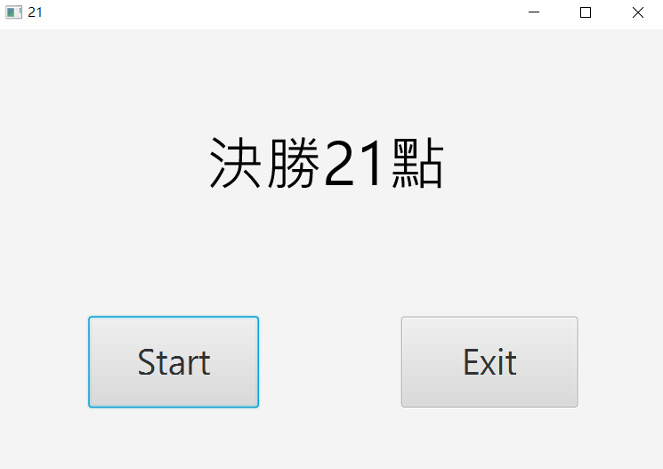
遊戲開始介面

Slide 4
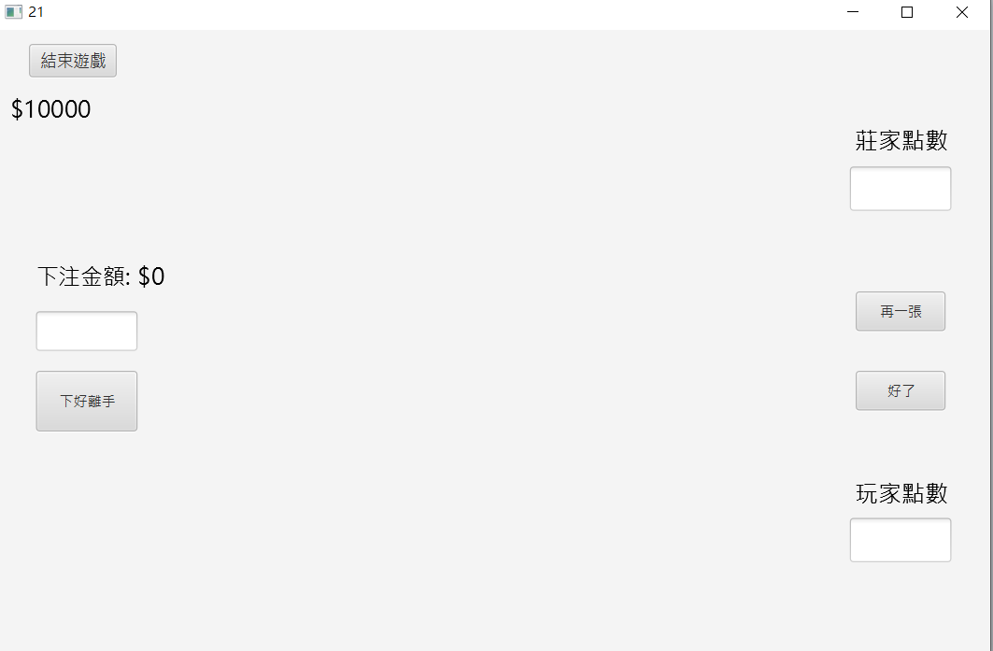
遊戲介面
籌碼
1.輸入下注金額

Slide 5
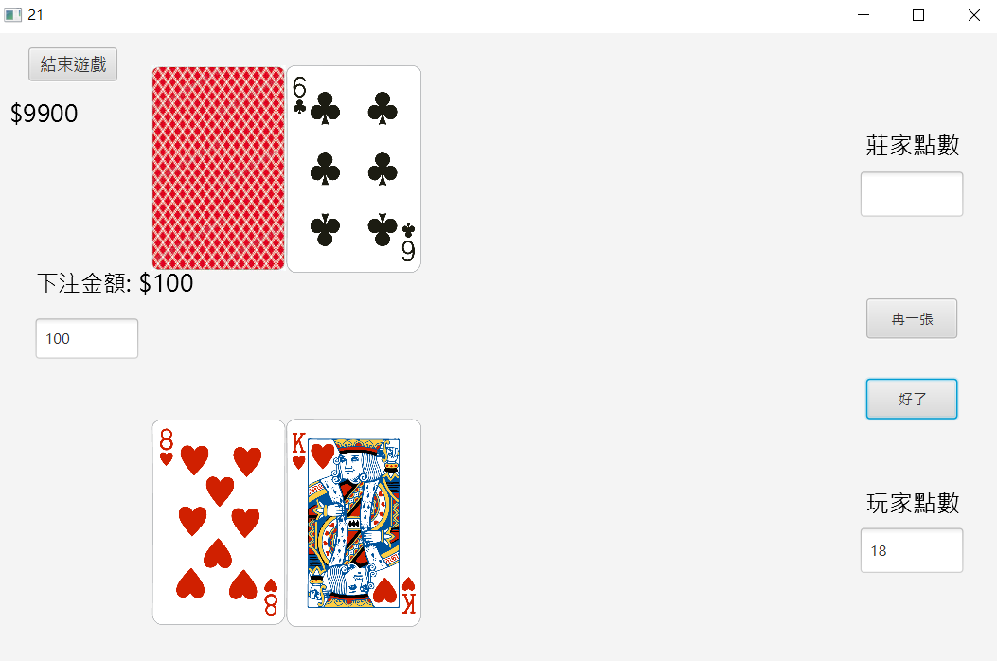
遊戲介面
2.加牌
3.停牌

Slide 6
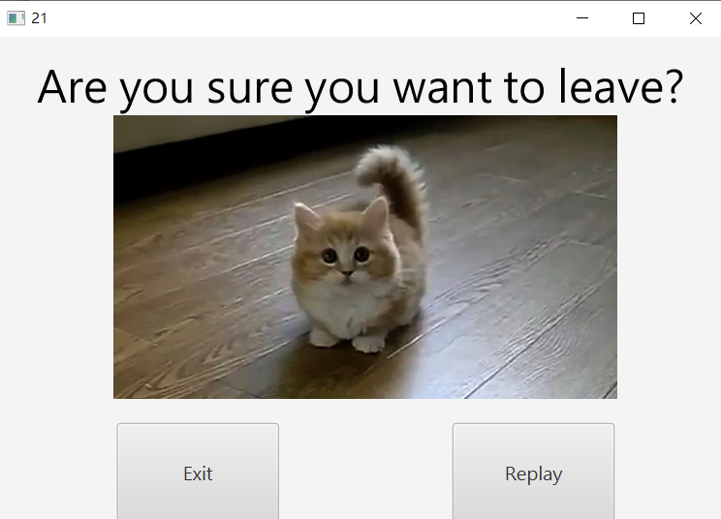
結束介面

